Slide 1
АГИТБРИГАДА МОУ СОШ №50 г.Тверь
СВЕТОФОРИК

Slide 2
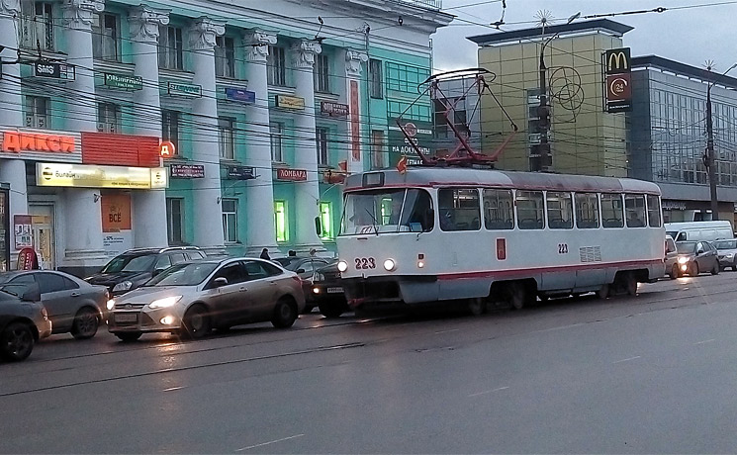

Slide 3
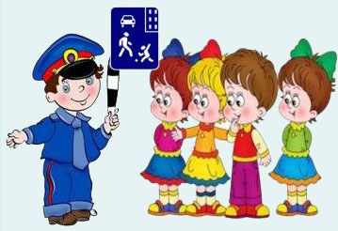

Slide 4
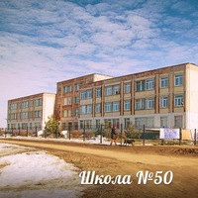

Slide 5
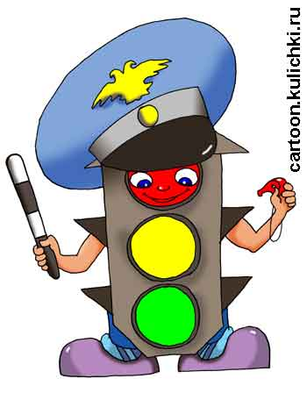

Slide 7
Спасибо за внимание!

